Slide 1

Γνώρισε το Σωματείο σου!
unionmitel@gmail.com

Slide 2
Σωματείο Εργαζομένων Mitel Networks
Συναδέλφισσα, συνάδελφε,
Το σωματείο εργαζομένων στη Mitel Networks , ιδρύθηκε το 2023 μετά από πρωτοβουλία των εργαζομένων που μετακινήθηκαν από την εταιρεία Unify, μέλους της γαλλικής πολυεθνικής Atos, στη Mitel Networks , ως αποτέλεσμα της εξαγοράς του μεγαλύτερου μέρους της εταιρείας από την καναδικών συμφερόντων Mitel Networks.
Όλοι οι εργαζόμενοι που δουλεύουμε στην εταιρεία αυτή δεν έχουμε να χωρίσουμε τίποτα μεταξύ μας. Αντίθετα τα προβλήματα που αντιμετωπίζουμε είναι κοινά .
Η ρίζα αυτών των προβλημάτων είναι η κατάργηση των δικών μας δικαιωμάτων , ιδιαίτερα τα τελευταία χρόνια, με σκοπό την μεγαλύτερη ένταση της εκμετάλλευσης μας από τον εργοδότη , ώστε η εταιρεία να γίνεται πιο ανταγωνιστική, να έχει όλο και μεγαλύτερο ποσοστό κέρδους από την πώληση των προϊόντων που εμείς παράγουμε.

Slide 3
Σωματείο Εργαζομένων Mitel Networks
Χαρακτηριστικά παραδείγματα είναι η ουσιαστική κατάργηση του οχταώρου, καθώς μονομερώς η εταιρεία πέταξε το διάλλειμα μας εκτός ωραρίου εργασίας, η συνεχιζόμενη υποστελέχωση που εντατικοποιεί σε μεγάλο βαθμό την εργασία μας , αποτέλεσμα των πολλών απολύσεων του Απριλίου του 2024 , αλλά και των συνεχόμενων παραιτήσεων συναδέλφων οι οποίες δεν αναπληρώνονται .
Επιπλέον οι μισθοί μας παραμένουν καθηλωμένοι , έχοντας πραγματική μείωση στο εισόδημα μας μετά τα αλλεπάλληλα κύματα ακρίβειας σε όλα τα βασικά αγαθά της καθημερινότητάς.
Σε αυτή τη παρουσίαση παραθέτουμε ένα Q&A προσπαθώντας να βοηθήσουμε με τις απορίες σου.
Φυσικά, δεν μπορούμε να τα λύσουμε όλα μέσα από αυτό το κείμενο, όμως, είμαστε εδώ και ευελπιστούμε ότι μέσα από τη συμμετοχή και τη δράση σου στο σωματείο, θα λυθούν περισσότερα!

Slide 4
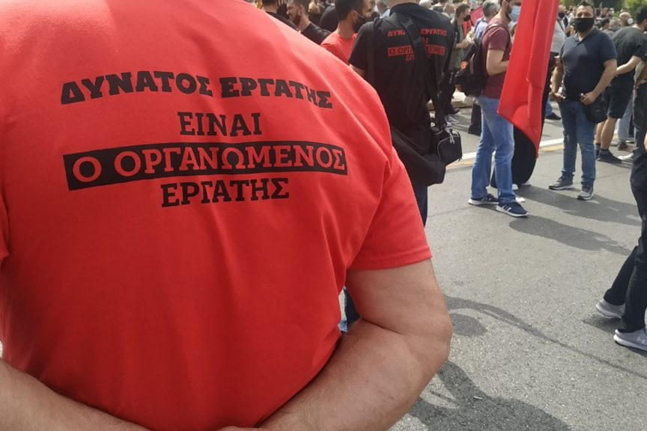
Τι είναι το σωματείο;
Σωματείο είναι η ένωση των εργαζομένων σε μια επιχείρηση, έναν κλάδο, ένα επάγγελμα, που οργανώνονται είτε σε τοπικό, είτε σε πανελλαδικό επίπεδο με στόχο να παλέψουν για τα κοινά τους προβλήματα, ανεξαρτήτως θρησκείας, φύλου, εθνικότητας, ηλικίας.

Slide 5

- Τι σημαίνει σωματείο;
Σωματείο σημαίνει γνωρίζω τα δικαιώματα μου.
Τι μισθό πρέπει να παίρνω, ποιο ωράριο πρέπει να δουλεύω, πότε παίρνω υπερωρίες και με ποια προσαύξηση, τι άδεια δικαιούμαι και τι υποστήριξη θα έχω στην αντιμετώπιση των καθημερινών προβλημάτων.
Παλεύω για αιτήματα που απαντούν στις ανάγκες των συναδέλφων και των οικογενειών τους.
Μέσα από το σωματείο γνωρίζουμε τις αξίες της συλλογικότητας, της αλληλεγγύης, της υπερηφάνειας, της αξιοπρέπειας, τα ιδανικά της εργατικής τάξης.

Slide 6
Συνδικαλιστικές οργανώσεις
Πρωτοβάθμιες(μέλη τους είναι εργαζόμενοι) | Δευτεροβάθμιες(μέλη τους είναι σωματεία) | Τριτοβάθμιες(μέλη τους είναι εργατικά κέντρα και ομοσπονδίες)
Κλαδικά Σωματεία | Εργατικά Κέντρα | Γ.Σ.Ε.Ε
Επιχειρησιακά Σωματεία | Ομοσπονδίες | ΑΔΕΔΥ
Ομοιοεπαγγελματικά σωματεία

Slide 7
Παράδειγμα δομής Συνδικαλιστικών οργανώσεων
Γενική Συνομοσπονδία Εργατών Ελλάδας(Γ.Σ.Ε.Ε)
Εργατικό Κέντρο Αθήνας
Ομοσπονδία Ιδιωτικών Υπαλλήλων Ελλάδας
Σ.Ε.ΤΗ.Π
Σωματείο Μισθωτών Τεχνικών
Σωματείο Εργαζομένων Mitel Networks
Σωματείο Εργαζομένων Nokia
Σωματείο Εργαζομένων Skroutz
Σωματείο Εργαζομένων Teleperformance

Slide 8
Όργανα του σωματείου μας
Γενική Συνέλευση
Διοικητικό Συμβούλιο
Εξελεγκτική Επιτροπή
Ομάδες Εργασίας

Slide 9
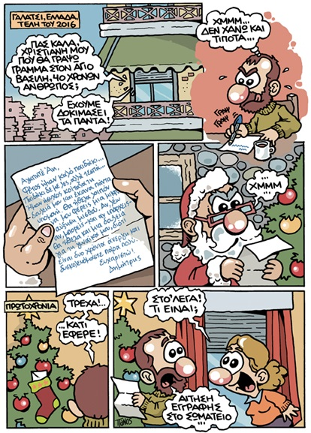
Γιατί να παλέψω μέσα από το σωματείο;

Slide 10
Γιατί να παλέψω μέσα από το σωματείο;
Το σωματείο μας διεκδικεί καλύτερους όρους εργασίας για όλους τους εργαζόμενους!
Διεκδικούμε υπογραφή Επιχειρησιακής Συλλογικής Σύμβασης Εργασίας με γενναίες αυξήσεις στους μισθούς μας, 7ωρο-5νθήμερο-35ωρο!
Τα ζητήματα που μας απασχολούν είναι ως επί το πλείστων κοινά, οπότε κοινή πρέπει να ναι και η αντιμετώπισή τους!
Μέσα από το σωματείο , σε συντονισμό με άλλα σωματεία του κλάδου , ομοσπονδίες και εργατικά κέντρα παλεύουμε ενιαία τα αντεργατικά μέτρα των κυβερνήσεων σε όλα τα πεδία που επηρεάζουν τη ζωή μας και της καθημερινότητας μας , όπως της Υγείας και της Παιδείας.
Ενισχύουμε με όλες τις δυνάμεις μας το αντί-ιμπεριαλιστικό , αντιπολεμικό κίνημα!

Slide 11
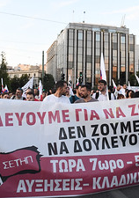
Τι είναι η Επιχειρησιακή Συλλογική Σύμβαση Εργασίας ;
Συλλογική σύμβαση καλείται η γραπτή συμφωνία που διαπραγματεύεται μέσω συλλογικών διαπραγματεύσεων για τους εργαζομένους από το σωματείο με τη διεύθυνση μιας εταιρείας που ρυθμίζει τους όρους εργασίας.
Αυτό περιλαμβάνει τη διευθέτηση της μισθοδοσίας, των παροχών και των καθηκόντων των εργαζομένων και του εργοδότη.

Slide 12
Επιχειρησιακή Συλλογική Σύμβαση Εργασίας (Ε.Σ.Σ.Ε)
7ωρο-5νθήμερο-35ωρο
Αύξηση στον μισθό μας 6% κάθε δύο χρόνια.
Αναγνώριση της εμπειρίας μας με ενσωμάτωση ωριμάνσεων στον μισθό μας για τα κάθε 2 χρόνια προσφοράς μας στην εταιρεία.
Αυτόματη τιμαριθμική αναπροσαρμογή του μισθού σε περίοδο πληθωρισμού.
Επιδόματα master, διδακτορικού. Επιδόματα γάμου, παιδιού, εκτός έδρας.
Δαπάνη φύλαξης παιδιών έως 6 ετών, 260 ευρώ μηνιαία.
Στόχος του σωματείου μας, μετά από απόφαση της Γενικής Συνέλευσης, είναι η υπογραφή Ε.Σ.Σ.Ε όπου θα περιγράφονται σαφώς και θα διευρύνονται τα δικαιώματα των εργαζομένων.

Slide 13
Γίνε μέλος στο σωματείο σου! Συμπλήρωσε την αίτηση εγγραφής και στείλε τη στο e-mail του σωματείου ή επικοινώνησε με κάποιο από τα μέλη του Δ.Σ για τη παραλαβή της!
unionmitel@gmail.com

